Slide 1
1
Klaus, Líbal, Maděra

Slide 2
Co je to OS ?
dnes základním vybavením každého počítače.
program, který zabezpečuje komunikaci uživatele počítače s hardware.

Slide 3
Úkoly OS
Zajišťuje komunikací uživatele s počítačem
Poskytuje vhodné prostředí pro spouštění programů
Provádí správu dat - většinou se jedná o diskové jednotky
Provádí správu hardwarových zdrojů - paměť, procesorový čas, I/0 zařízení

Slide 4
Rozdělení dle zpracování procesů
Monotask
Jedno úlohový OS
Umožňuje na jednou spustit pouze jednu úlohu
Malé nároky na HW
Multitask
Více úlohový
Umožňuje spustit více než jednu úlohu
Mnoho složitější než monotask
Mnohem větší nároky na HW než monostask

Slide 5
Rozdělení OS dle uživatelů
Monouser - Jedno uživatelský
Předpokládá se že bude pracovat pouze jeden uživatel, proto tento systém neobsahuje téměr žádný systém pro ochranu neoprávněného přístupu
Multiuser – Více uživatelský
Předpokládá se více než jeden uživatel
Umožňuje uživatelům sdílet i ochraňovat svoje data
Každý z uživatel má svoje username a heslo

Slide 6
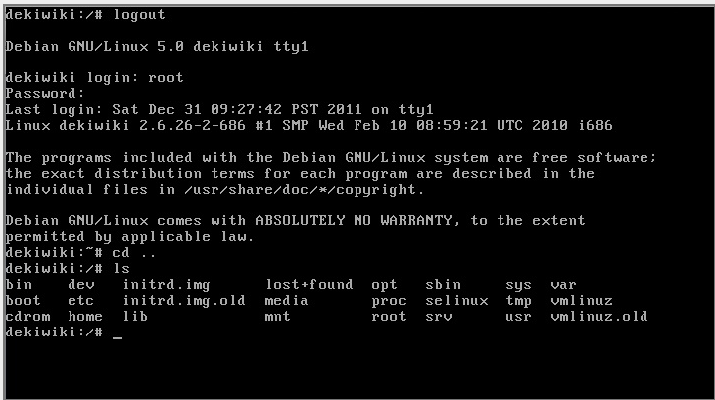
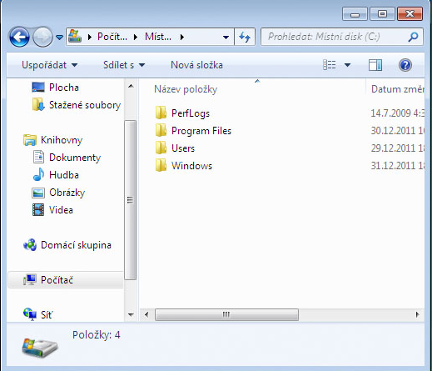
Rozdělení OS dle prostředí
Textové
Grafické

Slide 7
Další vlastnosti OS
Preemptivní multitasking
Přidělování procesů řídí OS
Kooperativní multitasking
Přidělování procesů řídí aplikace Win 3x
Multiprocesing
systém na kterém lze paralelně zpracovávat více úloh a to nejen díky softwarovému vybavení, ale i díky HW – přítomnost více procesů

Slide 8
Další vlastnosti OS
Multithreading
Jednotlivé procesy jsou rozděleny na takzvaná vlákna - thread. Jedna aplikace mívá hlavní řídící vlákno, z kterého se pak děli další
Procesorový čas je přidělován podle priorit jednotlivým vláknům - tuto funkci opět řídí OS. Díky této technologii je možno použít tzv. reentrantní službu - je možno požádat o službu dřív než se předchozí dokončí.

Slide 9
Služby OS
správu procesorů
správa procesů
správa paměti
správa souborů
správu vypnutě/výstupního systému
sítě
systém ochran
interpret příkazů

Slide 10
Správa procesorů/procesů
OS je odpovědný za vytváření a rušení procesů, potlačení a obnovení procesů a za výběr aktuálního procesu
Dále poskytuje prostředky, pomocí kterých mezi sebou procesy komunikují

Slide 11
Správa paměti
OS vede přehled částí paměti, a kdo tyto části využívá
Dále rozhoduje o tom, kterému procesu bude při nedostatku paměti přidělena a kterému ne
Mnoho moderních OS používá takzvané swapování - neboli odkládáni části paměti na pevný disk

Slide 12
Správa souborů
Z hlediska správy souborů je OS odpovědný za vytváření a rušení souborů/adresářů
Musí poskytovat nástroje pro základní manipulaci se soubory

Slide 13
Správa vstupně/výstupního systému
Poskytuje programům univerzální rozhraní pro přístup k hardware počítače - ovladače

Slide 14
Sítě
OS umožní přístup do sítí a poskytuje nástroje pro využívání služeb síti.

Slide 15
Systém ochran
Ochrana je mechanismus, kterým OS řídí přístup k systémovým a uživatelským zdrojům.
Musí rozlišovat mezi autorizovaným a neautorizovaným použitím.

Slide 16
Interpret příkazů
Program, který čte a provádí a (interpretuje) příkazy.
V různých OS se nazývá jinak.

Slide 17
OS Microsoft – nejvýznamější
MS-DOS
Windows 3.1
Windows 95
Windows 98
Windows ME
Windows XP
Windows Vista
Windows 7
Windows 95
Windows 95
Windows 8

Slide 18
MS-DOS
Charakteristika
16-ti bitový, jednoúlohový a jednouživatelský systém s textovým ovládáním
Parametry
souborový systém FAT-16, ovládání HW přes BIOS
Výhody
nízká HW náročnost
Nevýhody
textové rozhraní, bez podpory sítí a multimédií

Slide 19
Windows 3.1
Charakteristika
16.bit operační systém
používání kooperativního multitaskingu ( aplikace mohla zablokovat celý OS )
Parametry
souborový systém FAT-16, ovládání HW přes BIOS
Výhody
jádro na bázi NT , možnost překrývání oken, grafická nástavba MS-DOSu
Nízká HW náročnost
Nevýhody
Relativní nestabilita systému

Slide 20
Windows 95
Charakteristika
smíšený 16bitový/32bitový grafický operační systém, obsahoval nabídku Start, plochu a kompletní zvuky
Parametry
rozšíření VFAT pro FAT-12 a FAT-16,
Výhody
významné vylepšení GUI a správy procesů, podpora 256znakových jmen souborů
Nevýhody
modrá obrazovka smrti-méně závažná, ale častější
pomalejší odezva systému

Slide 21
Windows 98
Charakteristika
hybridní 16/32-bitový systém
podpora DOSu
Výhody
lepší podpora sběrnic AGP a USB
Nevýhody
problémy s nestabilitou a pády do modré obrazovky s chybovým hlášením, které se přezdívalo „Modrá obrazovka smrti“ (Blue screen of death, BSOD)

Slide 22
Windows ME
Charakteristika
Je vylepšením stávajících Windows 98 a je posledním systémem běžícím jako nadstavba nad MS-DOS.
Výhody
Windows Me přebírají nový vzhled z Windows 2000
Mají vylepšenou stabilitu
Nevýhody
Bezpečnost jádra Windows NT se rovnat nemohou.

Slide 23
Windows XP
Charakteristika
První windows určený pro firmy i osobni použití
Je založen na 32bitové architektuře, ve verzi ,,64-bit Edition" na 64bitové architektuře, kterou ale musí podporovat procesor.
na jádře systému Windows NT
NTFS
Výhody
Stabilní, pokrokový, poměrně nenaročný

Slide 24
Windows Vista
Charakteristika
32 a 64-bitová verze
Výhody
Poměrně rychlé naběhnutí a vypnutí systému
Vypnutím grafických efektů lze výrazně snížit spotřebu energie u Notebooků
Nevýhody
Všechno ve Vistách běží „přes grafiku“ – starší a středně staré počítače můžou mít s tímto prostředím problémy
Stále poměrně vysoká cena na Evropské poměry
Málo podporovaný SW pro Win Vista

Slide 25
Windows 7
Charakteristika
32 a 64-bitová verze
Výhody
Perfektní pro notebooky
Nejrychlejší OS na bázi NT
Běží i na starším HW
Rychlý start systému
Nevýhody
?

Slide 26
Windows 8
Charakteristika
Určený spíše pro všecko dotykové
Výhody
Je to hezký
Nevýhody
Snad úplně všecko

